Slide 1
王宇涵

Slide 2
任务
注册、登录功能身份认证、访问控制及会话管理代码编写
错题本功能代码编写
数据分析功能代码编写

Slide 3
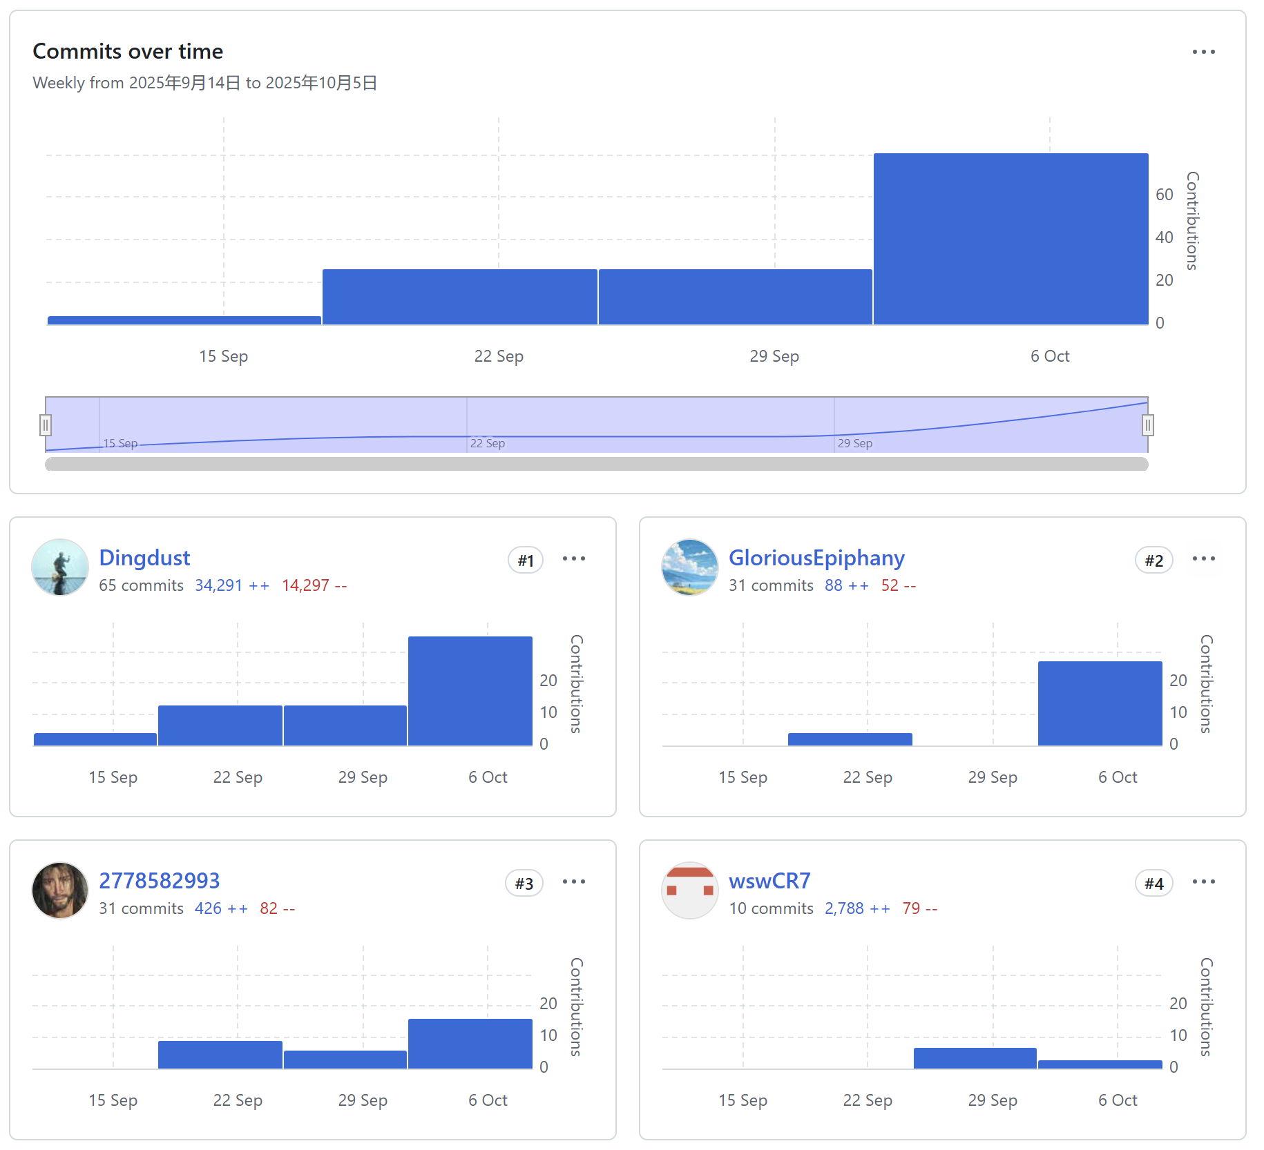

Slide 4
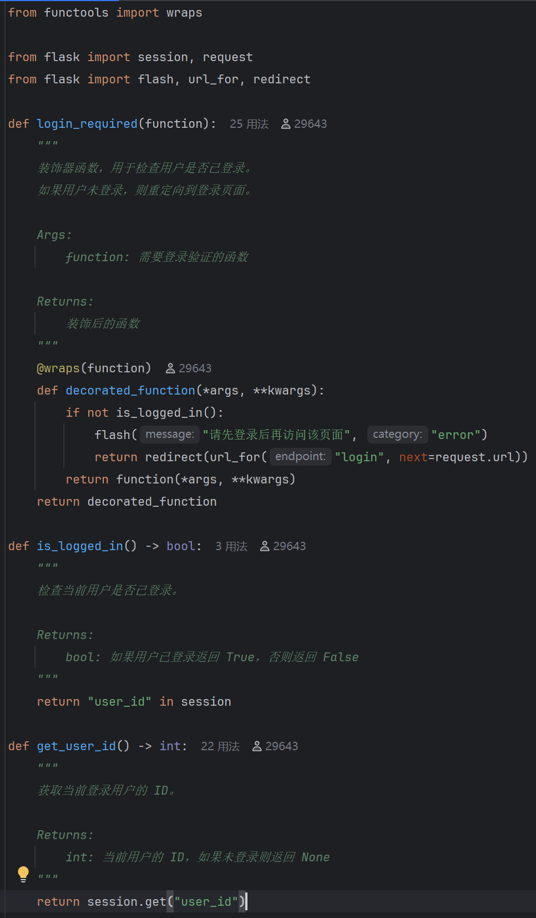
身份认证、访问控制及会话管理功能
业务需求
用户注册身份验证功能
用户名唯一性验证
密码确认验证
用户登录身份验证功能
用户名/密码验证
登录状态保持
登录失败处理
重定向到原访问页面
访问控制功能
保护需要登录的页面
自动重定向到登录页面
登录后返回原页面
会话管理功能
用户登录状态检查
用户注销功能
总体实现思路：使用装饰器模式实现权限验证
成果物： authentication.py文件

Slide 5
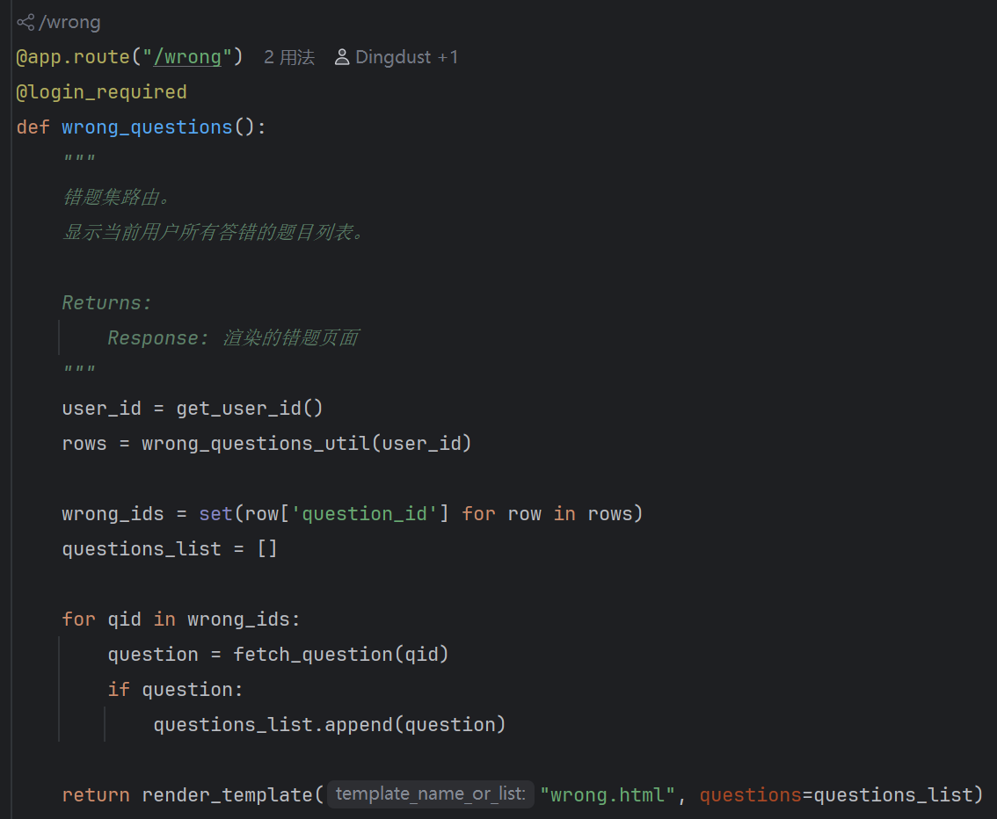
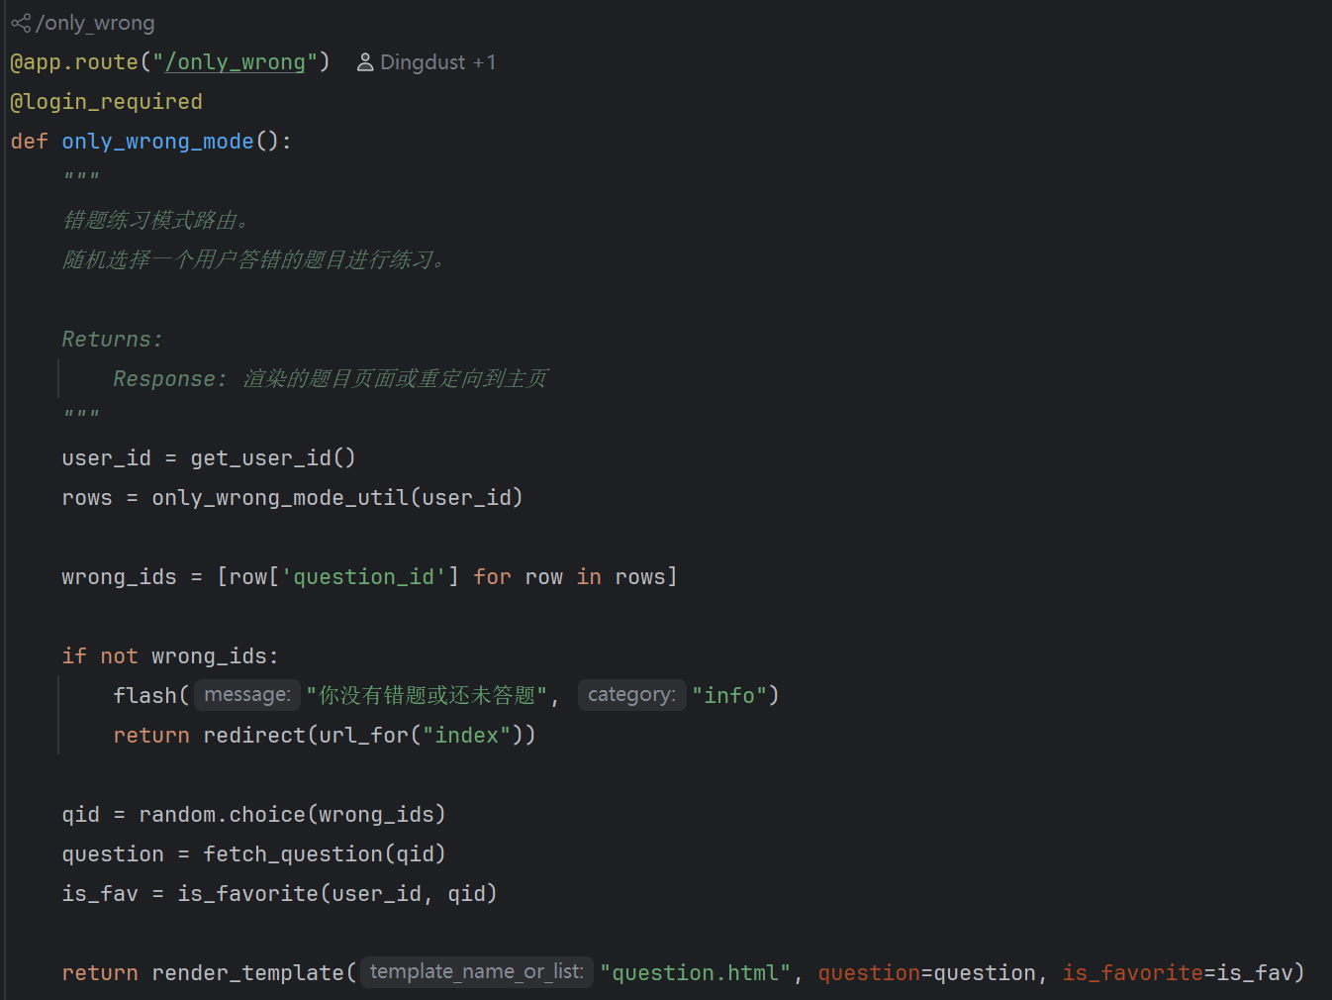
错题本功能
功能需求：
1. 错题收集：自动记录用户答错的题目
2. 错题展示：以列表形式展示所有错题
3. 错题练习：提供专门的错题练习模式
4. 错题统计：统计错题数量和分布情况
实现了基础的错题收集、展示和练习功能
完成进度：80%
成果物：app.py中的部分代码
后续需要实现的工作：
实现更加完整的错题练习模式
统计功能较为简单，需要实现更加完整的错题统计功能，为查漏补缺提供帮助。

Slide 6
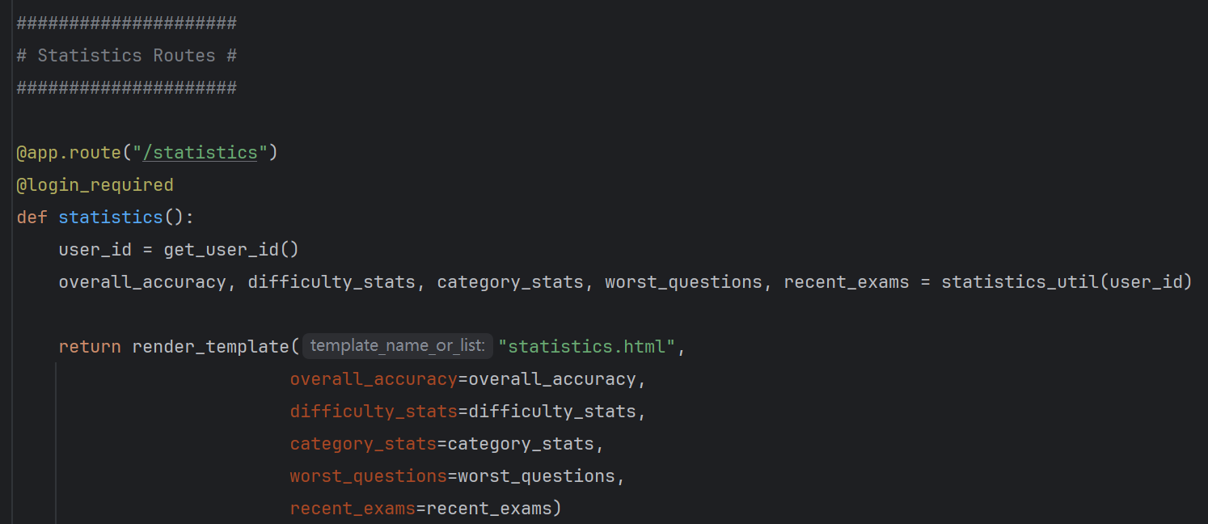
数据分析功能
实现了基本的学习数据统计。
成果物：app.py中的部分代码
在数据库层面，负责数据库的同学直接编写统计函数，因此此处直接一次性获取所有统计数据，减少数据库查询次数。
将数据传递给模板进行渲染。

Slide 7
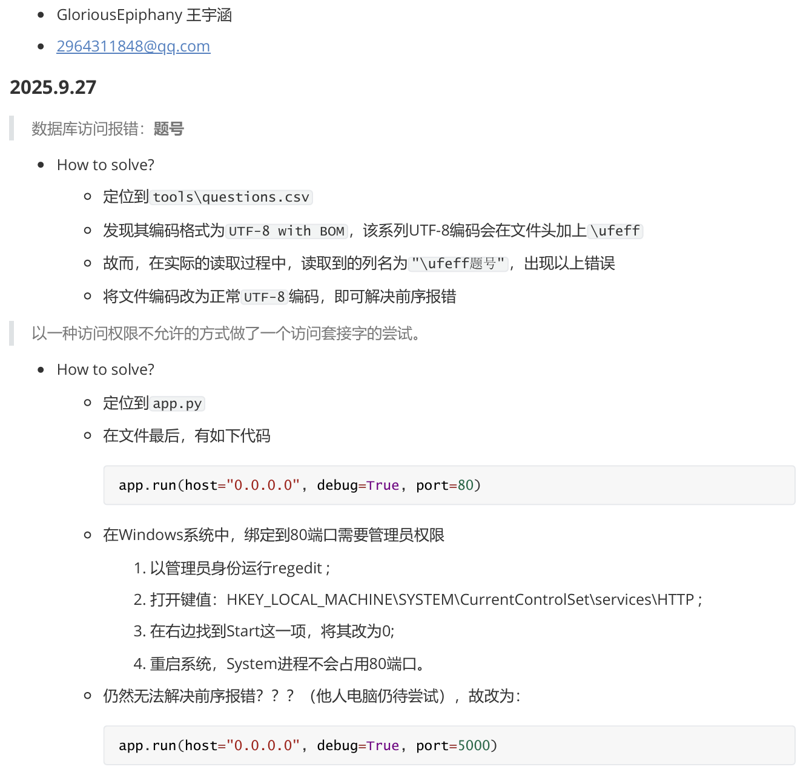
遇到的问题
1.在与数据库的访问中，出现报错
经过各类问题排查，发现是较隐蔽的编码问题，编码格式为UTF-8 with BOM，该系列UTF-8编码会在文件头加上\ufeff
故而，在实际的读取过程中，读取到的列名为"\ufeff题号"，出现以上错误
因此将文件编码改为正常UTF-8编码，即可解决前序报错
2.以一种访问权限不允许的方式做了一个访问套接字的尝试。
经过排查和分析，发现是端口问题，80端口被占用，更改使System进程不会占用80端口可以解决。

